Slide 1
むかし むかし 100年ぐらい むかし 絵をかくことが 大好きな少年がいました。

Slide 2
その少年は 神戸で生まれ 神戸でくらしていました。

Slide 3
少年は 画家になり、 たくさんの絵を描きました。
か

Slide 4
みんなも 見たことあるはずだよ この絵！

Slide 5
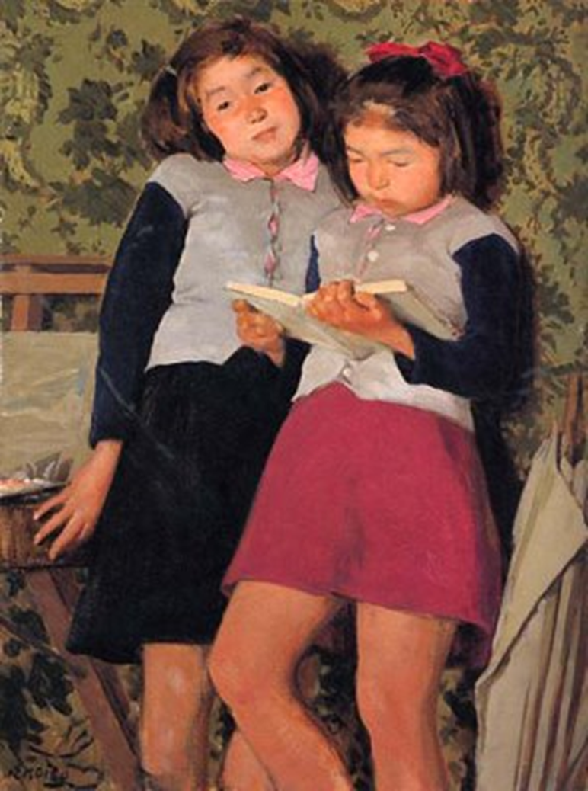

Slide 6
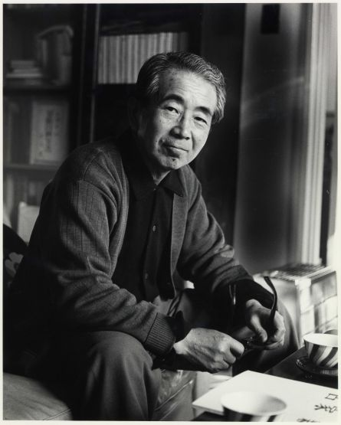
こいそ りょうへい 画家の名前は 小磯 良平
小磯良平写真（撮影：荒尾純）

Slide 7
こいそさん て どんな人だったと思う？
ほかに どんな絵があるのかな？

Slide 8
こいそさんの 絵がいっぱいあるところが
神戸にあるんだって！
今度、４年生のみんなで行くよ！

Slide 9
美術館へ行こう！
び じゅつ かん
こ いそ
～神戸市立小磯記念美術館～

Slide 10
美術館ってどんなところ？
びじゅつさくひん
①美術作品を集める
②美術作品を大切に守る
③美術作品について調べる
④美術作品を展示する
てんじ

Slide 11
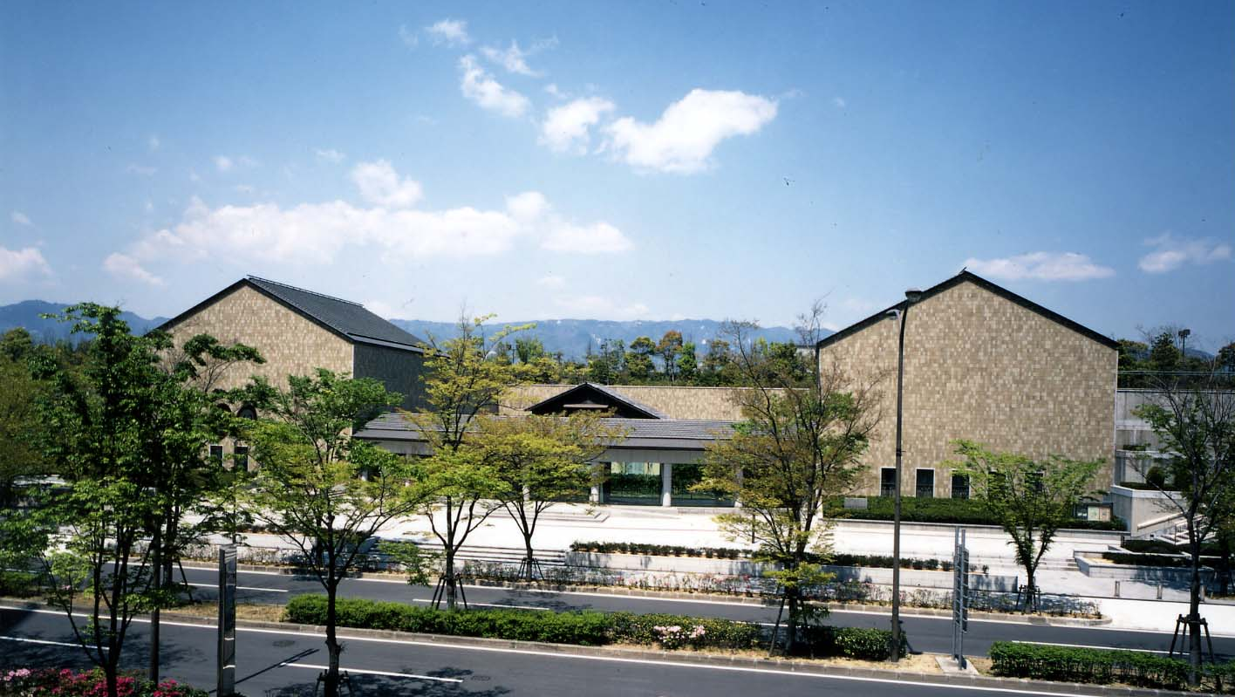
こいそ びじゅつかん
今回行くのは、神戸市立小磯記念美術館
こいそりょうへい
小磯良平さんの作品や小磯良平さんとかかわりの
てんじ
深い画家さんの作品を展示している美術館だよ。

Slide 12
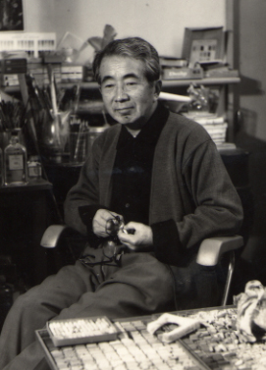
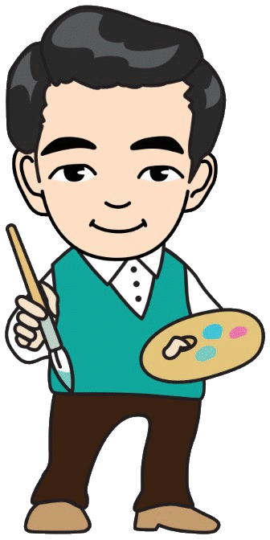
こいそりょうへい 小磯良平さんってどんな人？
昭和を代表する画家さんの一人。
神戸で生まれ、神戸で活やくした。
文化勲章をもらったり、数々の賞を受賞したりして、たくさんの人に認められたんだよ。
美術館のキャラクター こいそくん
くんしょう
じゅしょう
１９０３年～
１９８８年
小磯良平写真（撮影：荒尾純）

Slide 13
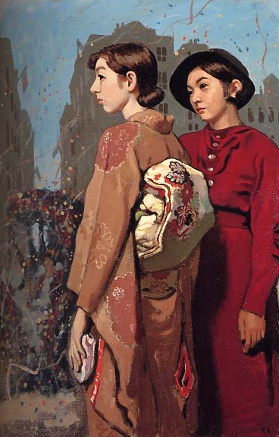
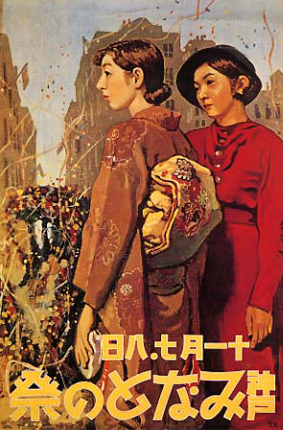
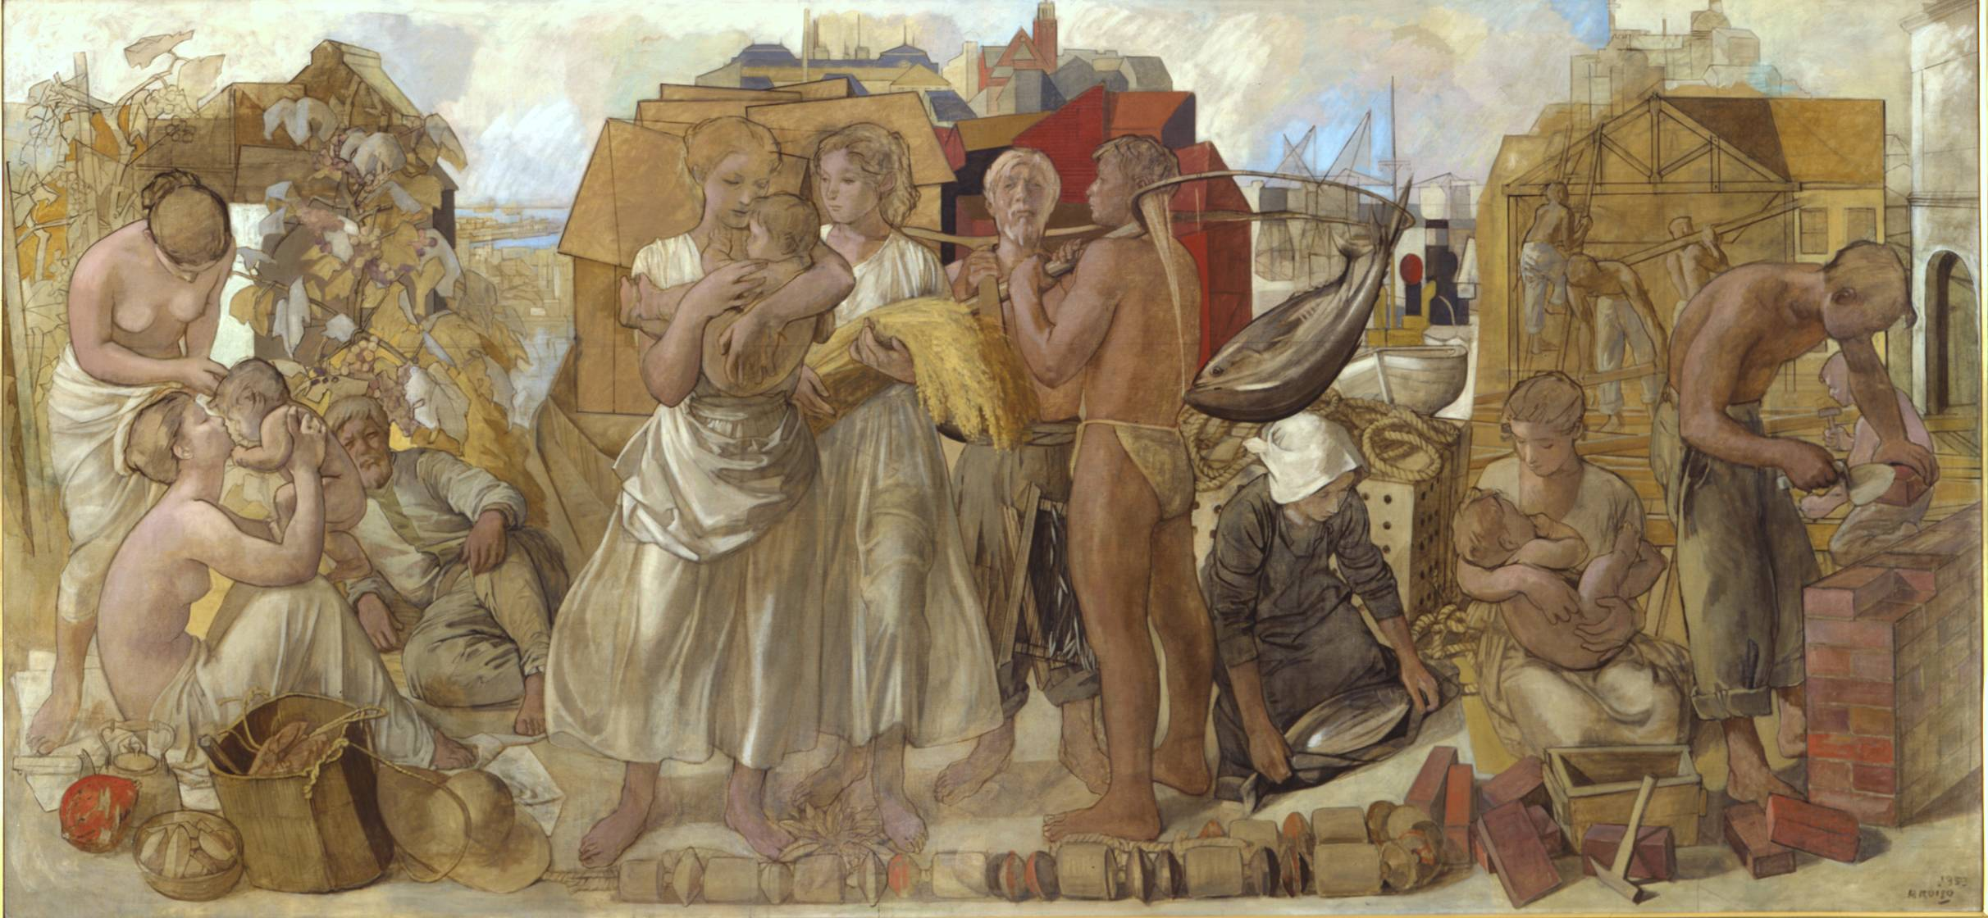
どんな絵をかいているの？
「働く人びと」
神戸銀行のかべにかざられていた絵
第２回神戸みなとの祭ポスター
「洋和装の二人」

Slide 14
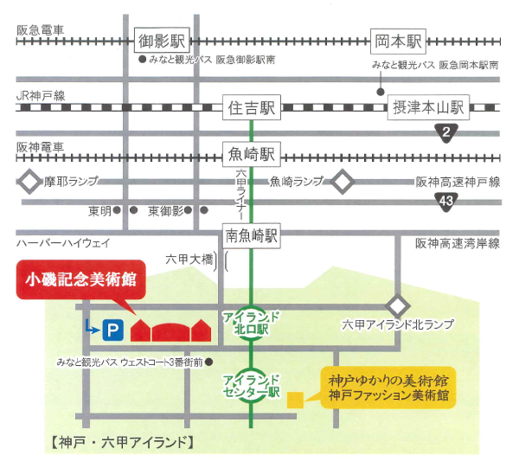
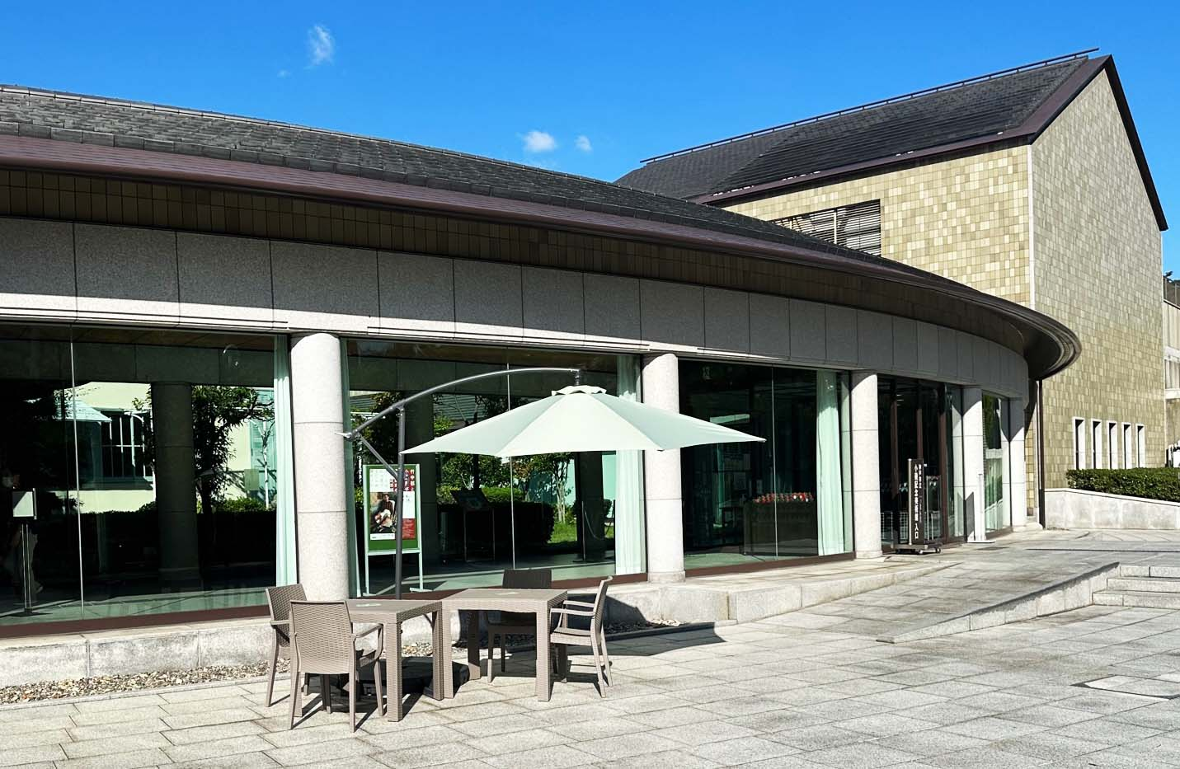
神戸市立小磯記念美術館へ ようこそ
六甲アイランドにあるよ！

Slide 15
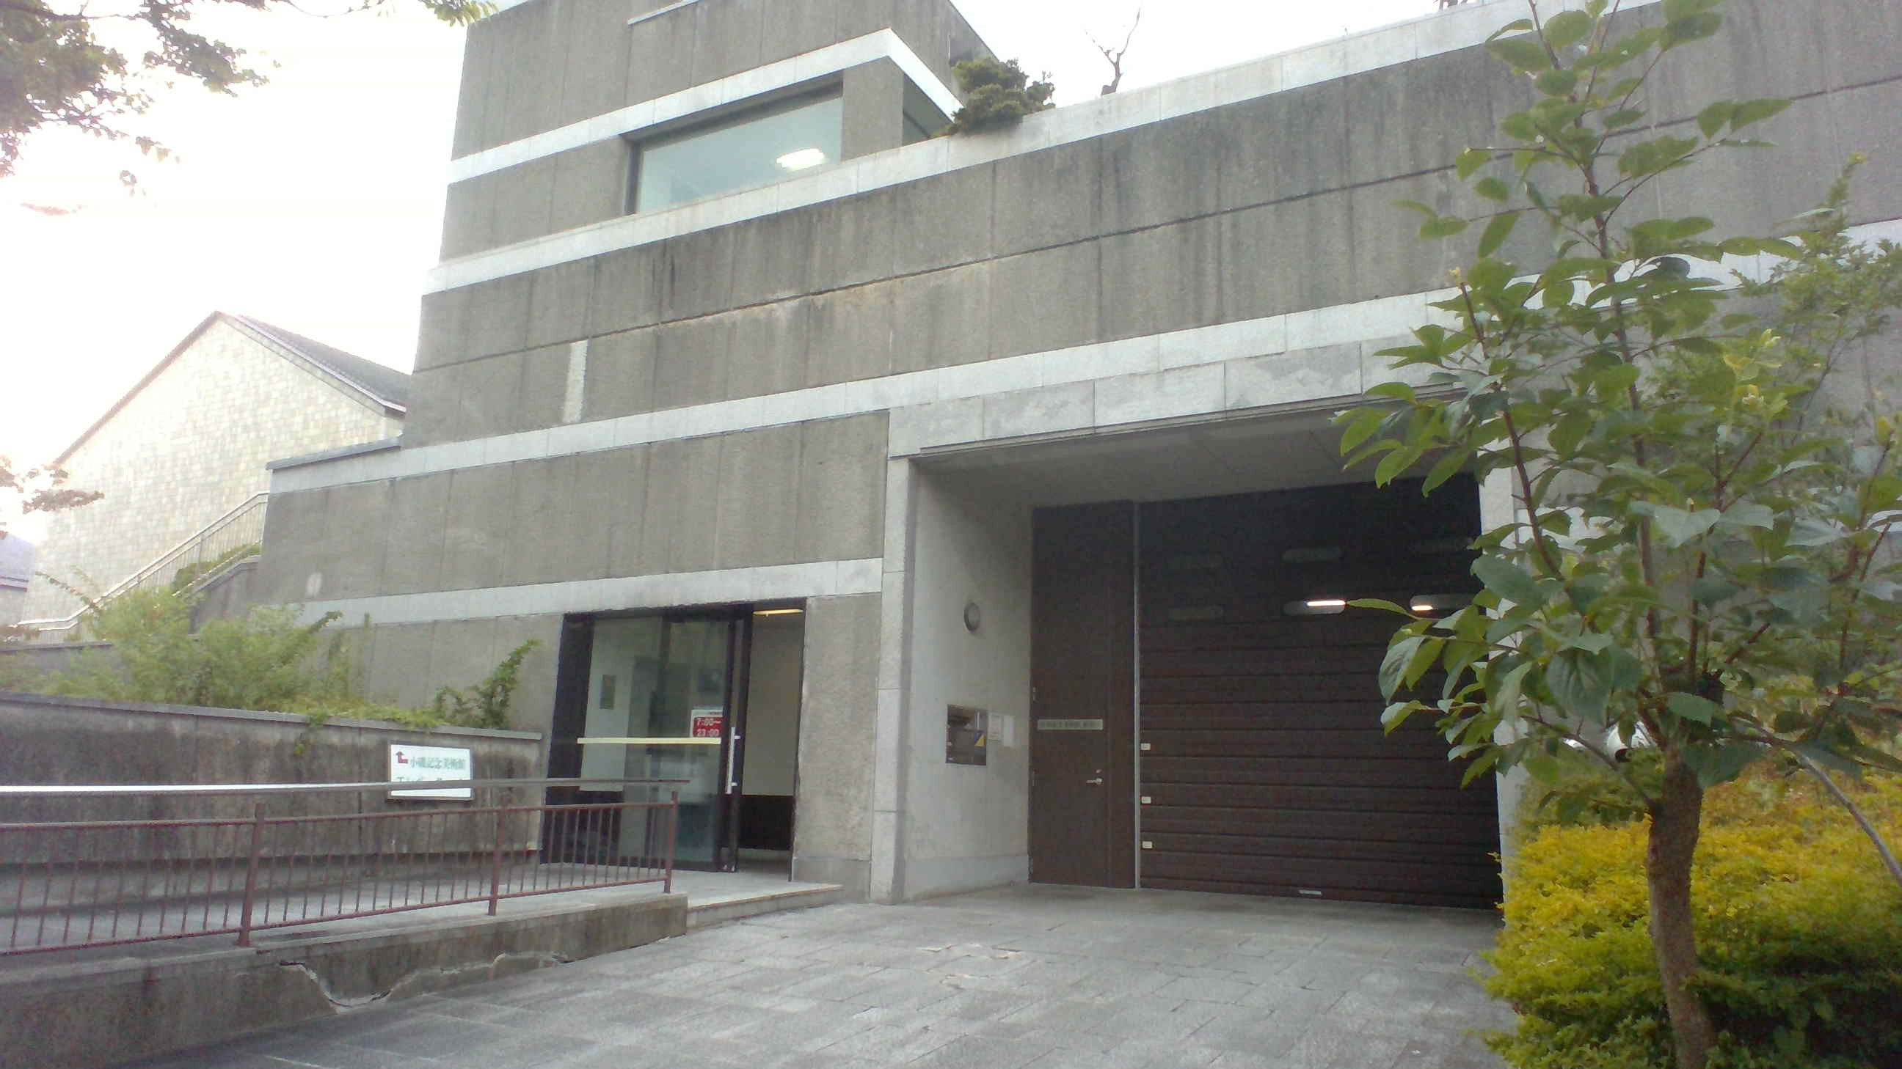
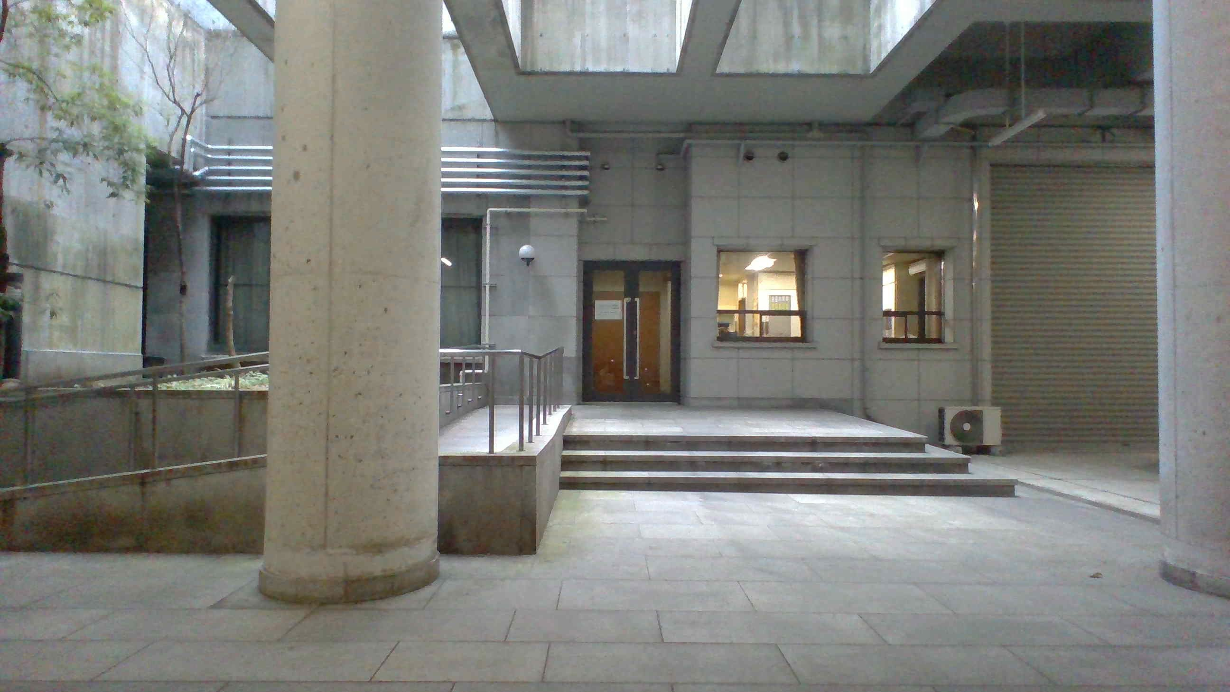
とうちゃく
美術館に到着！
学校のみんなで行くときの
★特別な入口★
ここで美術館のスペシャリスト
がくげいいん
学 芸 員さんからお話を聞くよ
バックヤードから入るよ

Slide 16
いよいよ中へ！長～いろうかを進むと…

Slide 17
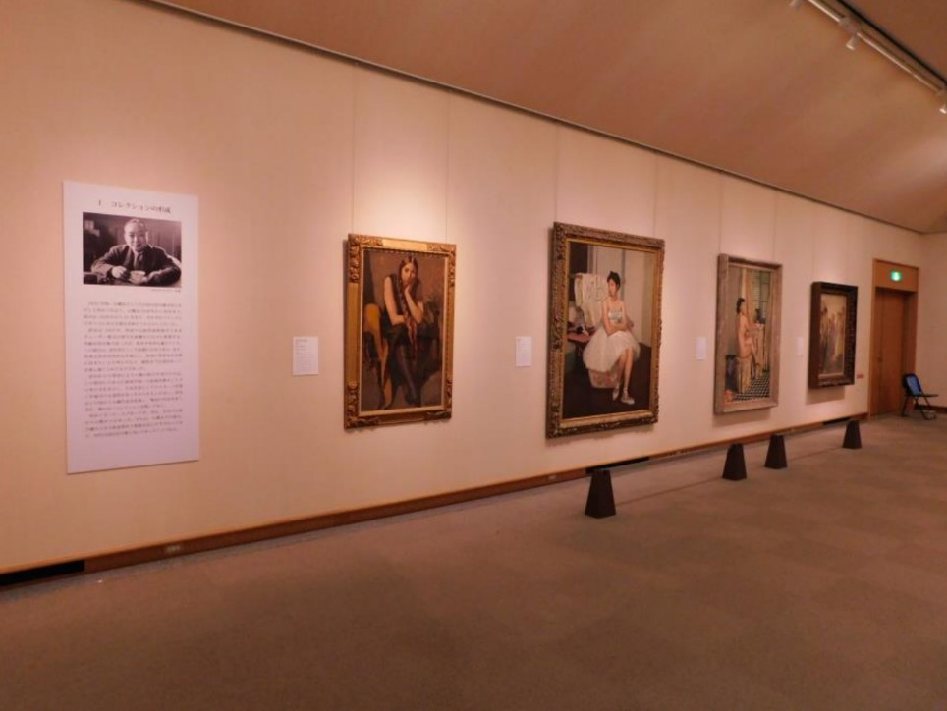
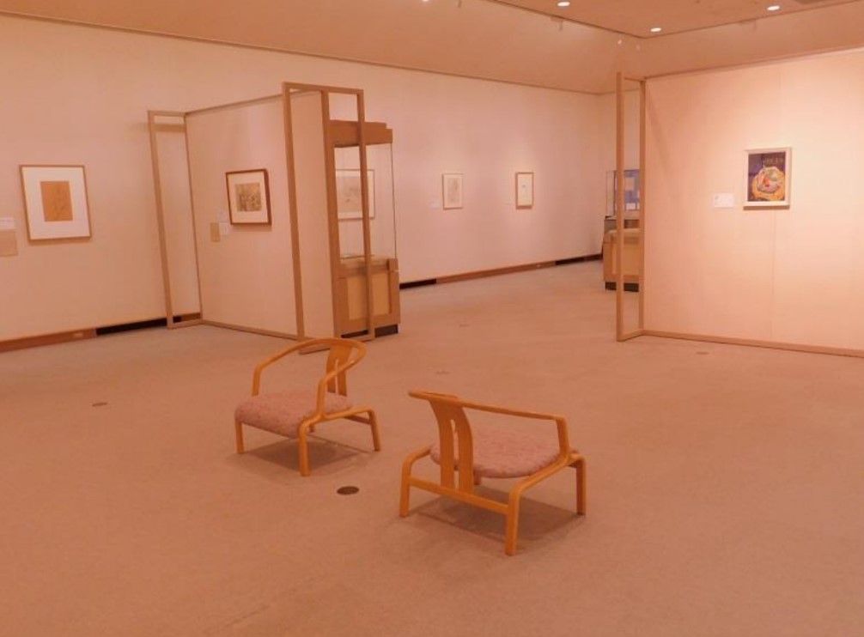
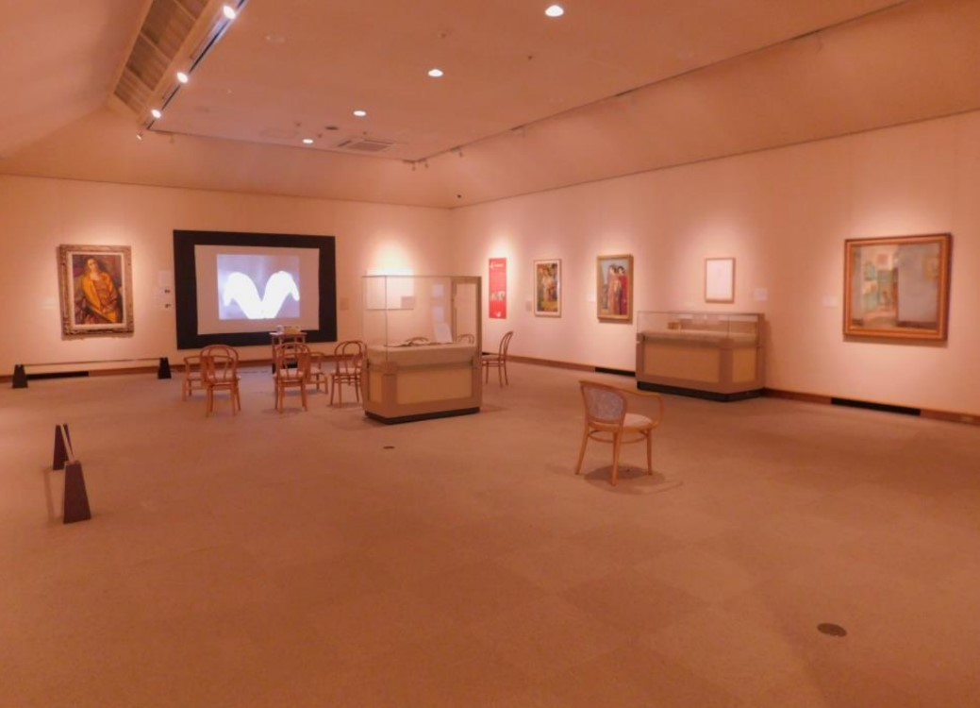
展示室が３つ！
てん じ しつ
展示室１
展示室３
展示室２

Slide 18
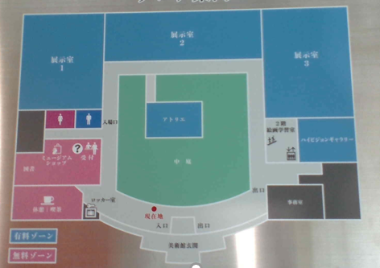
館内マップ
展示室２
展示室１
展示室３
ここは？

Slide 19
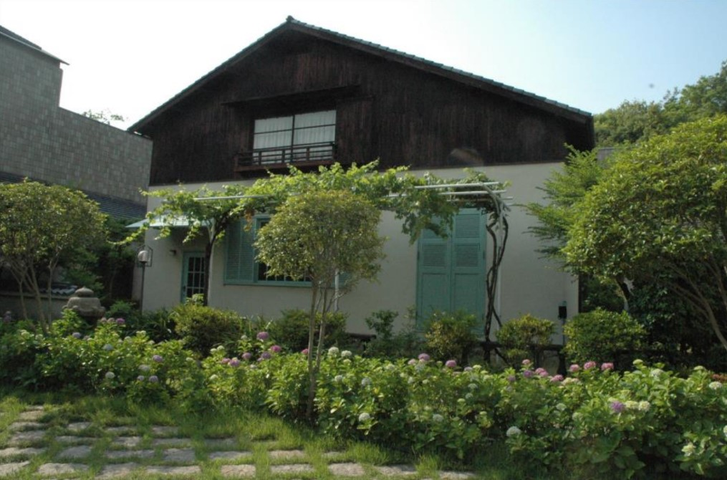
美術館の中庭にあるのは…
小磯さんのアトリエがあるよ。
アトリエというのは、芸術家が作品をつくる仕事場のことだよ。

Slide 20
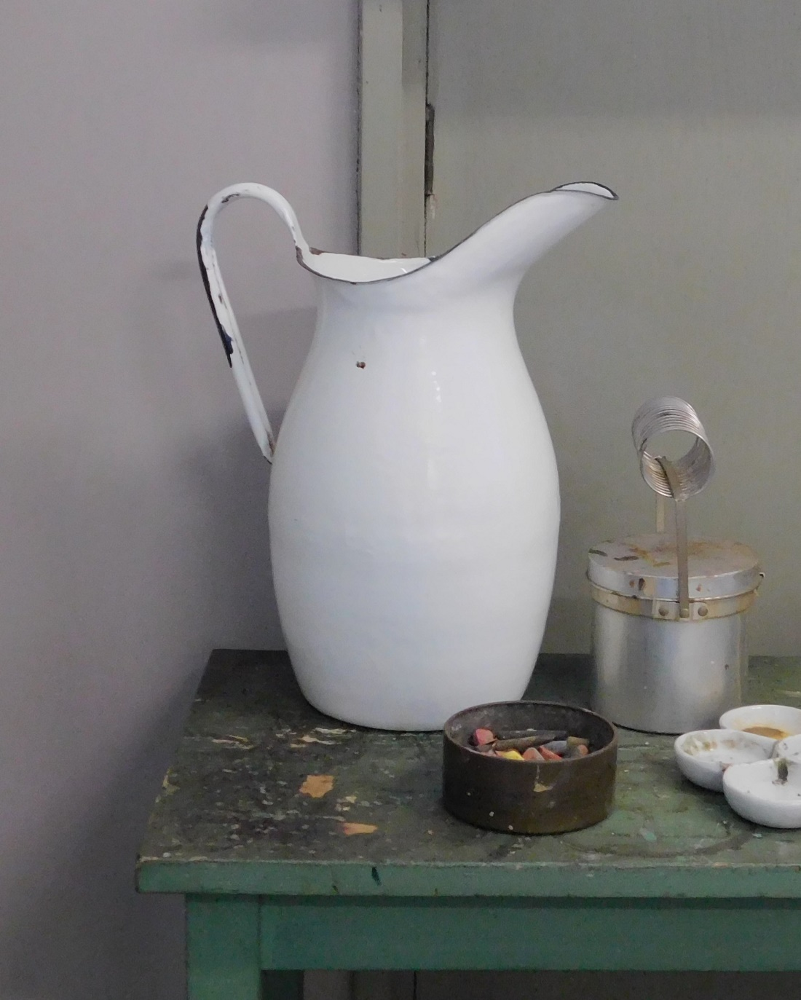
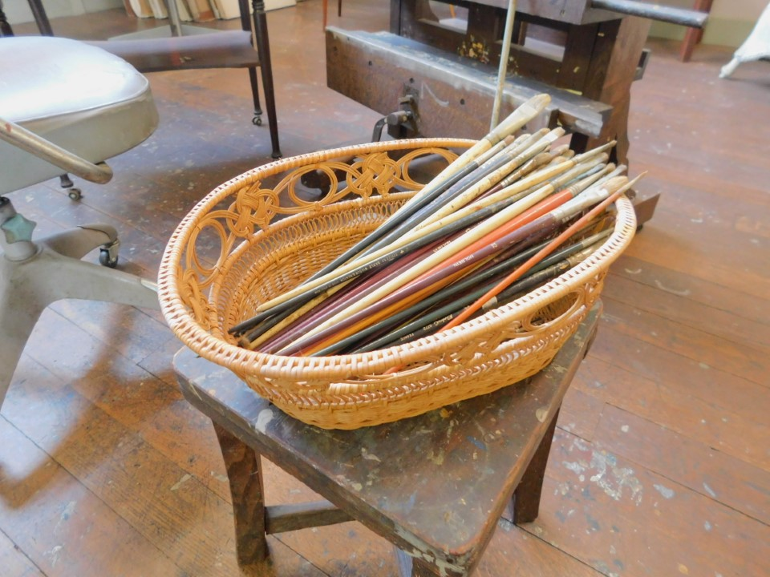
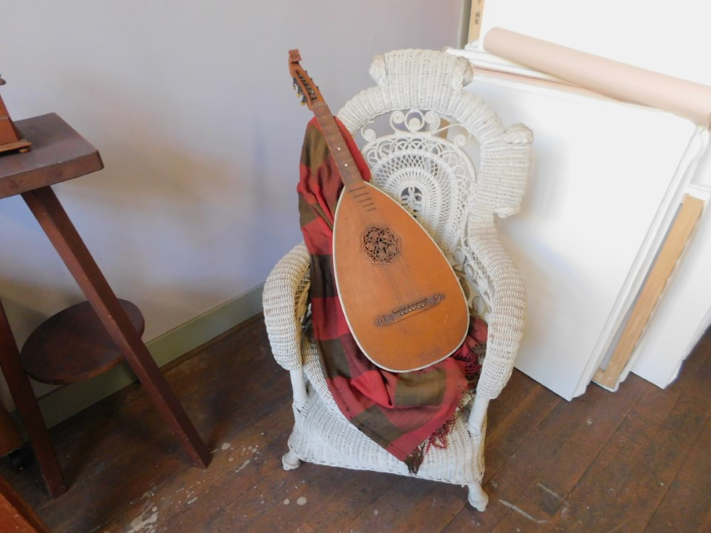
何に使うのかな？
アトリエには、
わたしのお気に入りのものが
いろいろあるよ。

Slide 21
美術館作品はみんなの宝物です。作品を大切にするやさしい気持ちで鑑賞しましょう。
びじゅつさくかん さくひん
かんしょう

Slide 22
ペンはつかわない
どんなことに気を付けたらいいかな…？
美術館でのやくそく①
けしごむもつかわない

Slide 23
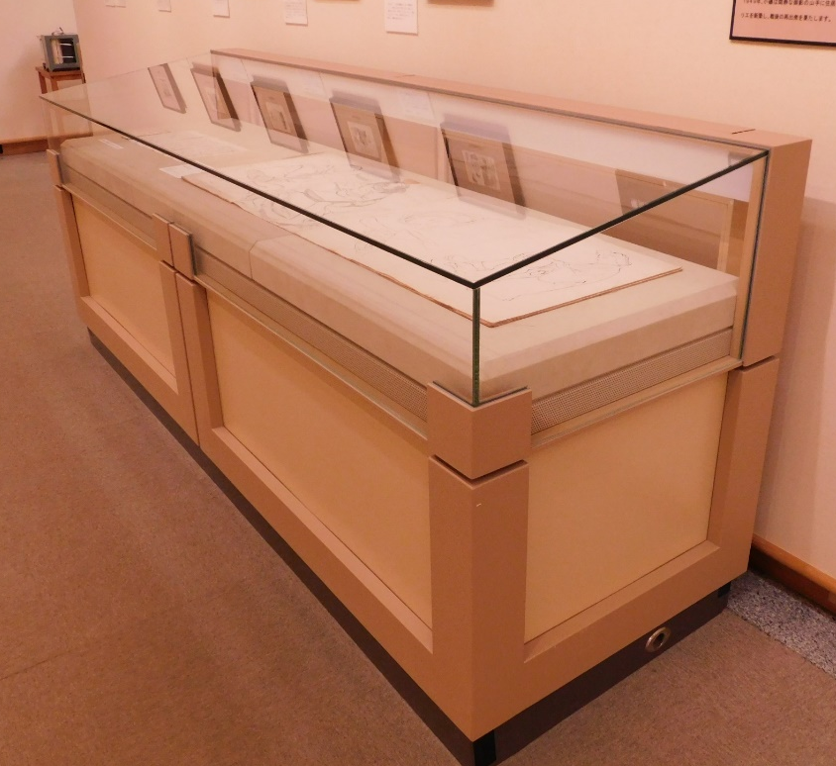
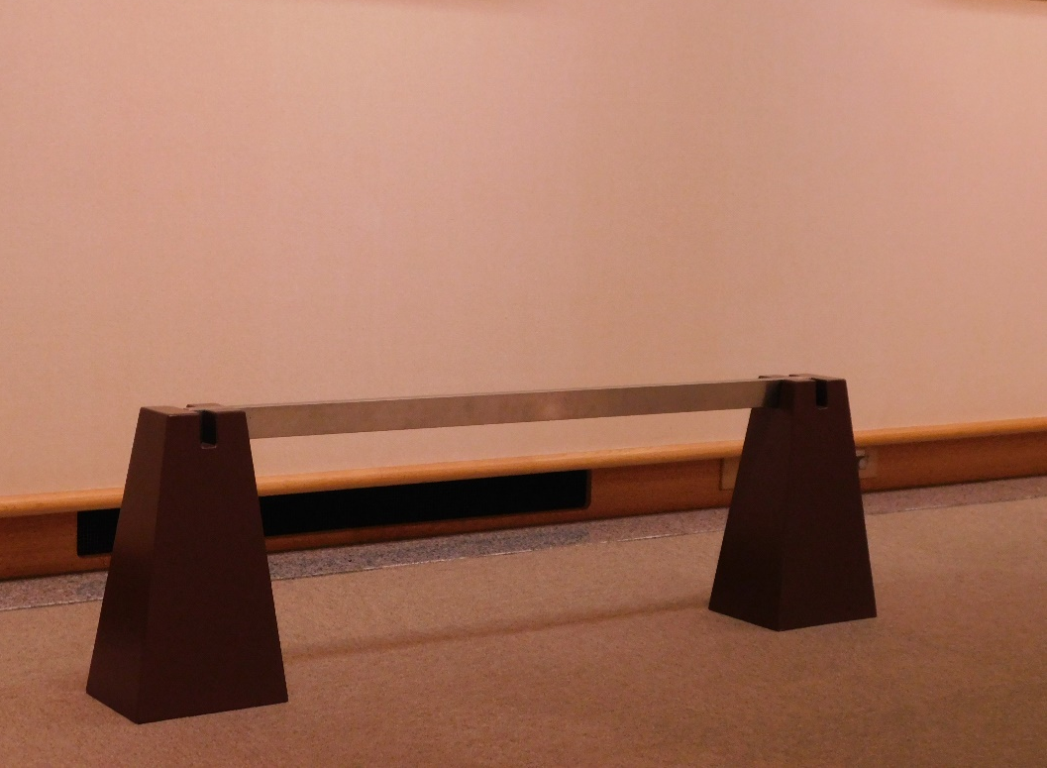
美術館のやくそく②
どんなことに気を付けたらいいかな…？
作品にさわらない（かべ・ガラスケースも）
1歩さがってみてみよう

Slide 24
美術館のやくそく③
どんなことに気を付けたらいいかな…？
かめ🐢のペースでゆっくり見よう
あり🐜の声で話そう

Slide 25
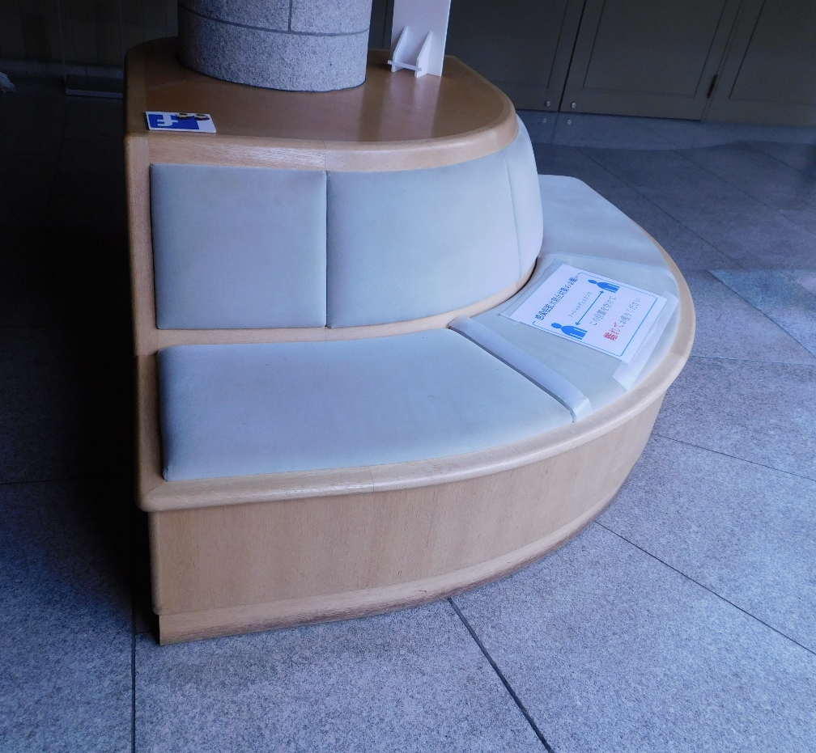
他のお客さんに ゆずってね
どんなことに気を付けたらいいかな…？
美術館でのやくそく④
ほか

Slide 26
他のお客さんに ゆずってね
どんなことに気を付けたらいいかな…？
美術館でのやくそく⑤

Slide 27
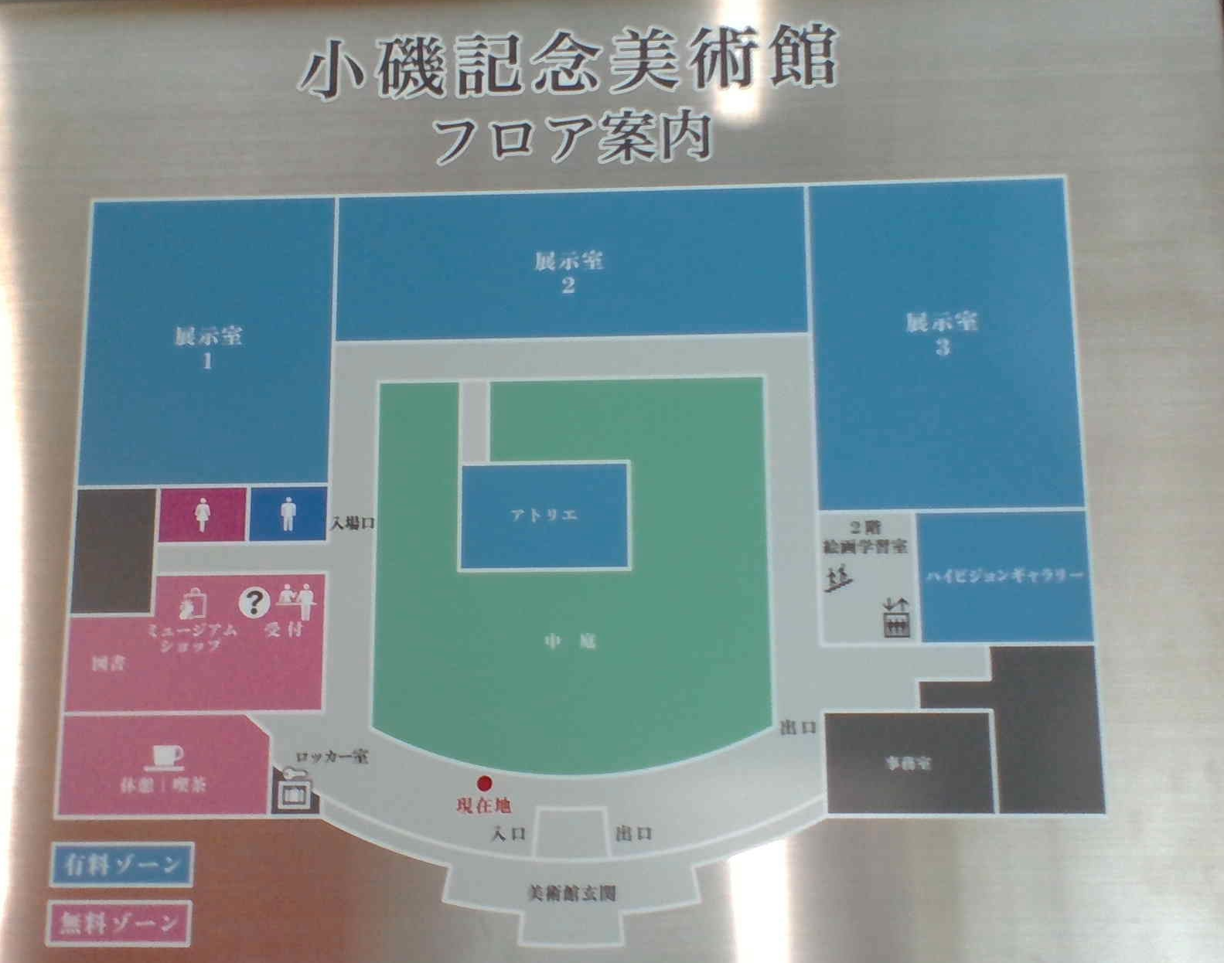
困ったことがあったら 近くの大人の人に言ってね
こま
トイレはここ

Slide 28
★離れて全体をみてみる
こんなふうに作品を見てみよう！
いろいろな
見方があるね！
楽しんで鑑賞しよう！
はな
かんしょう
★近づいてよ～くみてみる
★友達と気が付いたことや感じたことを
お話しながらみてみる
★お気に入りの作品をもう1度みてみる
★気になった作品からみてみる

Slide 29
キャプションには絵の説明が書いてあるよ。
せつめい

Slide 30
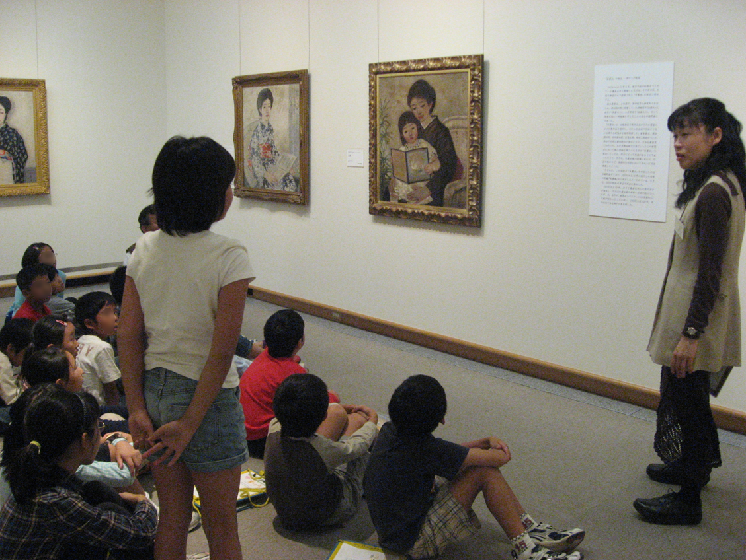
ギャラリートーク 美術作品の前で、絵について話し合いながら鑑賞しよう
かんしょう
作品を見て、見つけたこと、感じたこと、考えたことを友だちと話そう。

Slide 31
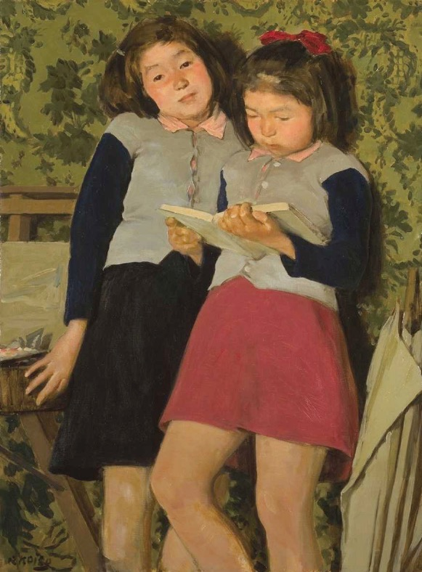
何をしているのかな？
ここは
どこかな？
２人の関係は？
題名は？

Slide 32
めあて
びじゅつかん
美術館を利用するマナーを身につけよう。
美術館を楽しんで、お気に入りの作品を見つけよう。

